Slide 1
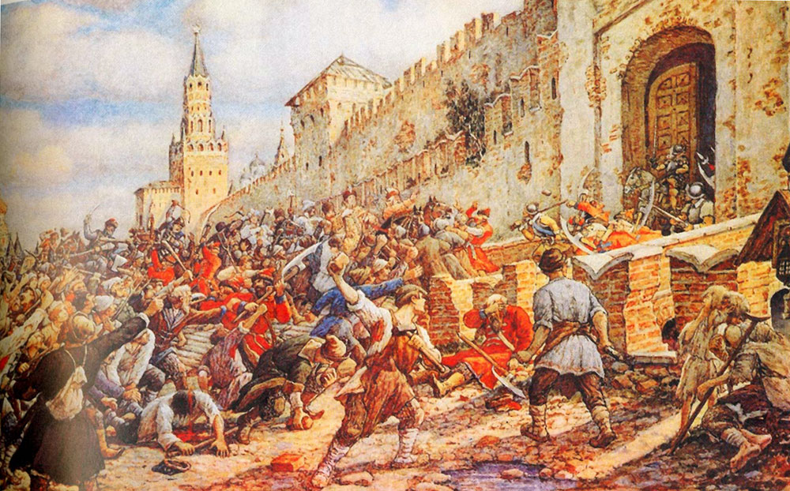
Смута в Российском государстве

Slide 2
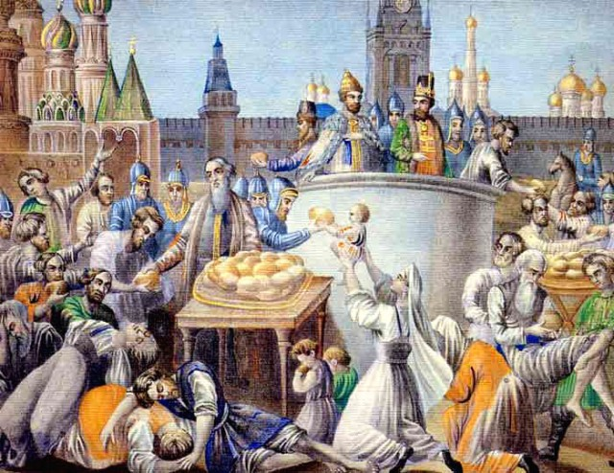
Экономические трудности начала XVII в.
1601-1603 были неурожайными. Страну охватил голод. Правительство Бориса Годунова принимало меры по борьбе с голодом:
*В Москве населению выдавались деньги;
*Царь распорядился открыть царские амбары и выдавать хлеб бесплатно;

Slide 3
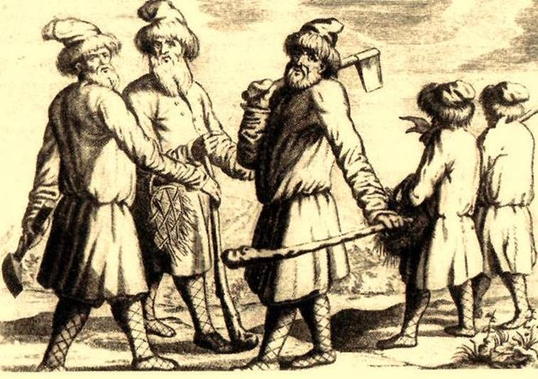
Народные выступления.
С осени 1601 г. начались народные восстания.
В районе Москвы действовал отряд под предводительством Косолапа Хлопко(1603-1604гг.).Против восставших был послан отряд во главе с воеводой И.Басмановым. С большим трудом восстание было подавлено.

Slide 4
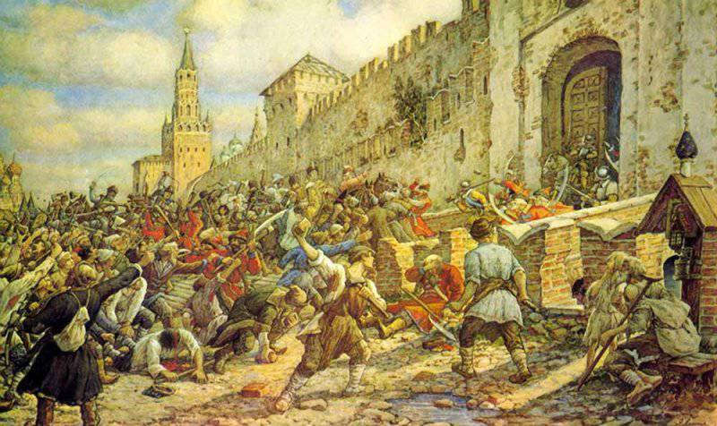
Чтобы успокоить народ Борис Годунов:
* восстановил Юрьев день;
* отменил сыск беглых крестьян.
Эти меры не могли остановить недовольство царем.

Slide 5
В 1604 г. Лжедмитрий со своим войском перешел российскую границу. В его армию вливались недовольные крестьяне, горожане, казаки.
Почему население поддержало Лжедмитрия?
*Рассылая по все стране «прелестные грамоты», он обещал облегчить жизнь всем слоям населения.
*Народ поверил в пришествие «доброго» царя.
России началось время, которое современники назвали Смутным.
Смута – возмущение, восстание, мятеж, крамола, неповиновение, раздор меж народом и властью. В.И.Даль

Slide 6
Причины Смуты
*Последствия разорения государства в период опричнины;
*Обострение социальной ситуации как следствие процессов государственного закрепощения крестьянства.
* Кризис династии: пресечение мужской ветви правящего княжеско-царского московского дома.
* Кризис власти: усиление борьбы за верховную власть между знатных боярских фамилий. Появление самозванцев
* Претензии Польши на русские земли и престол.
* Голод 1601-1603 гг. Гибель людей и всплеск миграции внутри государства.

Slide 7
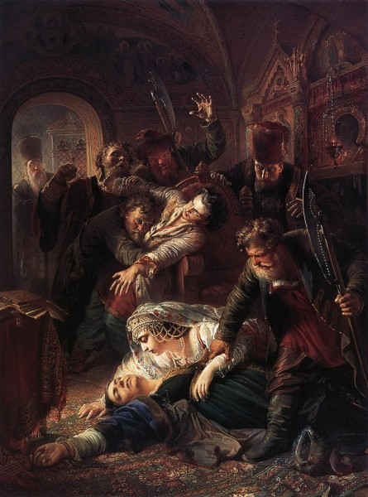
В апреле 1605 г. умер царь Борис Годунов. На престол был возведен его 16-летний сын Федор Годунов.
1 июня 1605 г. восставшие москвичи, подстрекаемые боярами свергли Федора Годунова. Через несколько дней он был убит.
Маковский К. Агенты Дмитрия Самозванца убивают сына Бориса Годунова.

Slide 8
Политика нового правителя
*Самозванец возвратил из ссылки бояр, пострадавших при Борисе Годунове.
*Филарет Романов был возведен в сан митрополита Московского.
*Лжедмитрий лично выслушивал все жалобы и просьбы.
*Отменил казни.
*Начал борьбу с поборами и взятками.
*Не выполнил свое обещание – дать полную свободу крестьянам.

Slide 9
Политика нового правителя
Но новый царь:
- не считался с русскими обычаями и традициями;
носил польскую одежду;
ходил по улице без свиты;
не молился перед обедом, а после не мыл руки и не спал;
ходил по улице без свиты;
женился на полячке Марине Мнишек;
венчание было с нарушениями русских традиций;
Поляки в Москве вели себя вызывающе: избивали и грабили граждан, входили в церковь в головных уборах.
Таким поведением были недовольны и бояре. Был организован заговор 17 мая1606 г. в результате которого Лжедмитрий I был убит.

Slide 10
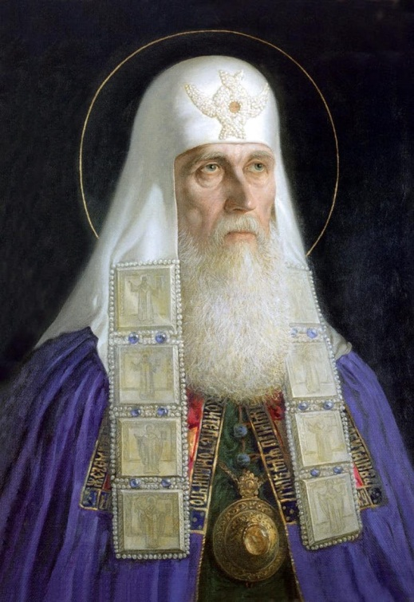
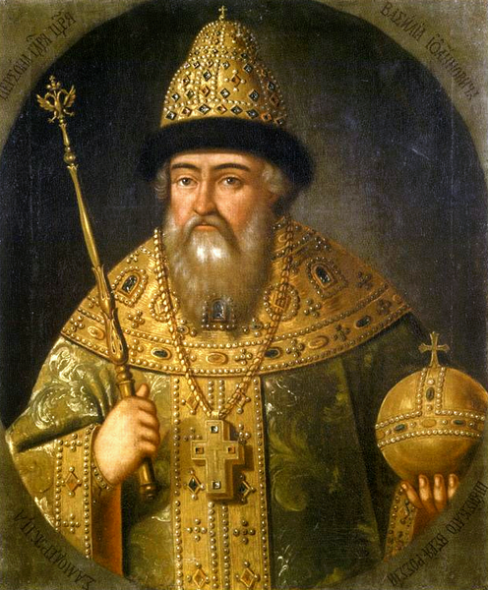
Царь Василий Шуйский.
В 1606 г. на Земском соборе царем был «выкликнут» князь Василий Иванович Шуйский (1606-1610гг.). Патриархом Русской православной церкви был избран сторонник Василия Шуйского – казанский митрополит Гермоген.
Василий IV Иоаннович Шуйский
В Патриарх Гермоген

Slide 11
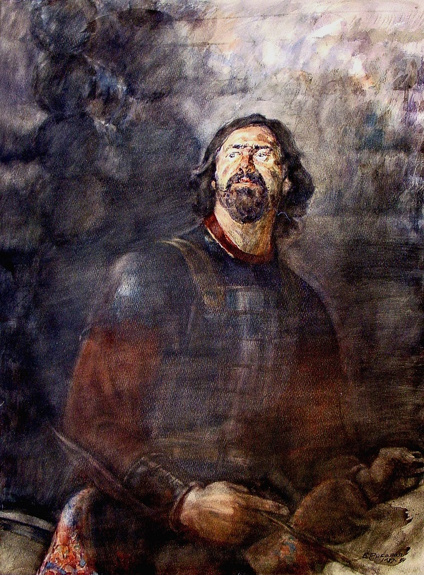
Восстание Ивана Болотникова.
1606 -1607г.г.
Написать небольшой рассказ по теме «Восстание Ивана Болотникова», используя план.
Работа с текстом стр.13-14
Рябовол В."Иван Болотников»

Slide 12
План
Причины восстания.
2. Повод к восстанию;
3.Кто возглавил восстание;
4.Участники восстания.
5.Цели, требования восставших;
6. Ход восстания:
а) основные этапы восстания (если есть).
б) действия восставших (использовать карту стр.17);
7. Итоги восстания: причины его поражения; судьбы руководителей и участников.
8. Последствия и историческое значение восстания

Slide 13
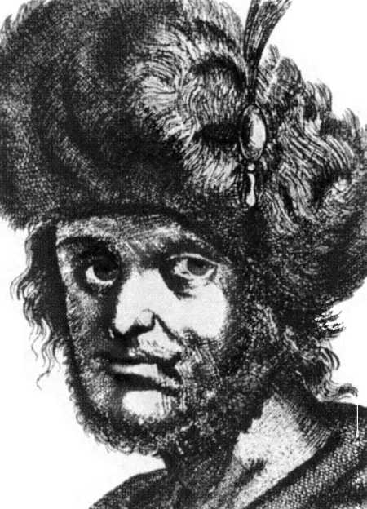
Лжедмитрий II.
Летом 1607 года в Стародубе появился человек, который объявил себя чудом спасшимся в мае 1606 года в Кремле царевичем Дмитрием. Это был Лжедмитрий II.
К отряду самозванца присоединились остатки разбитых отрядов Болотникова. Основной опорой стали отряды польских наемников.
Лжедмитрий II решил отправиться на Москву.

Slide 14
Тушинское правительство
Летом 1608 г. войско самозванца обосновалось у подмосковного села Тушино. Сюда прибыли новые польские отряды и Марина Мнишек. Тушино стало второй столицей России-со своим царем, прозванным Тушинским вором, Боярской думой и своим патриархом митрополитом Филаретом.
Выскажите свое мнение о «тушинских боярах». Почему их поведение получило название «тушинских перелетов»?

Slide 15
Перелом в настроении народа.
Почему произошел перелом в настроении народа?
*Тушинские поляки вели себя как завоеватели: грабили, насильничали, облагали население большими налогами, оскверняли православные святыни;
*Русские тушинцы вели себя подобным образом.
Грабежи, насилия и убийства вызвали взрыв народного возмущения. Стали создаваться народные ополчения.

Slide 16
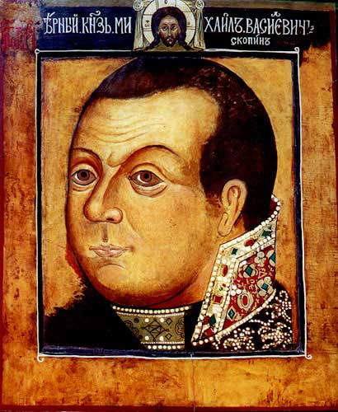
В феврале 1609г. Василий Шуйский заключил со Швецией договор об отправке в Россию наемного войска в обмен на уступку крепости Карелы.
Весной 1609 г. русские и шведские войска под командованием М.Скопина-Шуйского выступили из Новгорода. В течение лета они освободили северо-восточную часть России, в июле разгромили войска тушинцев под Тверью и двинулись на Москву.
Шведские войска требовали уплаты жалованья. Денег в казне не было.
Шведские войска требовали уплаты жалованья. Денег в казне не было.
Скопин – Шуйский стал опираться на силы народного ополчения
Михаил Васильевич
Скопин-Шуйский.

Slide 17
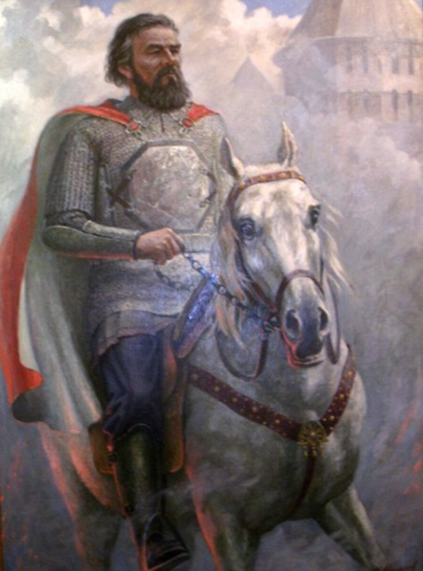
Вторжение Речи Посполитой и Швеции
Что послужило причиной объявления Речью Посполитой войны России?
В сентябре 1609 г. речь Посполитая объявила войну России.Польско-литовское войско под предводительством Сигизмунда III осадило Смоленск. 20 месяцев гарнизон Смоленска под командованием воеводы Михаила Шеина противостоял врагу.
Михаил Шеин

Slide 18
Какие цели преследовали шведы? Какой договор был заключен между Делагарди и новгородской знатью ?
*Признание покровительства шведского короля IX;
*Союз против Речи Посполитой;
*Избрание на российский престол шведского принца Карла Филиппа.
К весне 1612 г. шведские войска захватили Гдов, Порхов,Старую Руссу, Тихвин и др.

Slide 19
В это время в Пскове некий Сидорка объявил себя новым царем Дмитрием
Лжедми́трий III (известен под именем Сидо́рка — самозванец, выдававший себя за сына Ивана Грозного царевича Дмитрия Ивановича, якобы спасшегося в окрестностях Калуги Лжедмитрия II.
В российской историографии известен также как «псковский вор».

Slide 20
Подведем итоги!
*Неурожаи и голод в начале XVII в. Резко ухудшили внутреннее положение России;
*Недовольством народа воспользовалось боярство;
*Россия погрузилась в Смуту, одним из признаков которой было самозванство;
* Недовольное население поддержало Лжедмитрия I;
*При Василии Шуйском Смута стала разрастаться, а центральная власть слабела;
*Появляются новые самозванцы;
*Речь Посполитая и Швеция вмешались в российские дела.

Slide 21
Задание на дом
§ 14—15 учебника ( устно ответить на вопросы в конце параграфа)
2. Составить письменный рассказ «Восстание Ивана Болотникова» используя план из презентации (обязательно!)
3. Подготовьте сообщение на темы по выбру: «Григорий Отрепьев»; «Тушинский вор», «Василий Шуйский», «Иван Болотников», «Лжедмитрий II» …(по желанию)

